Slide 1
基隆美食
00857124郭佩昀
00857024洪至安

Slide 2
網站架構
封面:基隆美食照
阿華炒麵 暖鍋物 張記魚丸 聖托里尼海景餐廳 海龍珠海鮮餐廳
介紹&地理位置
介紹&地理位置
介紹&地理位置
介紹&地理位置
介紹&地理位置
留言板

Slide 3
應用技術
HTML5
CSS
JavaScript
Google map嵌入地圖

Slide 4
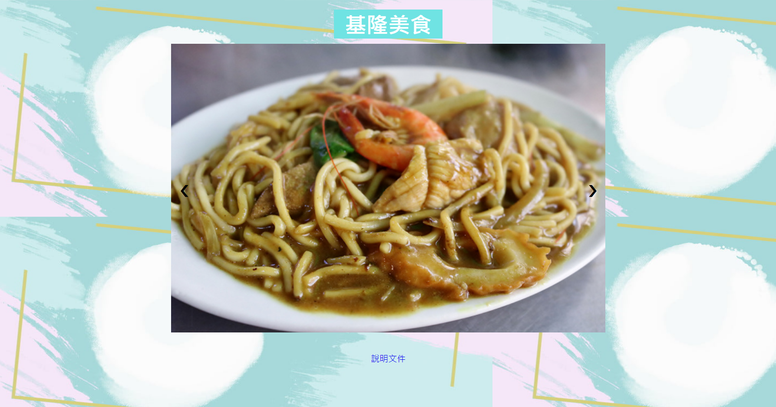
網頁功能介紹
點按可換下一張照片，共五頁

Slide 5
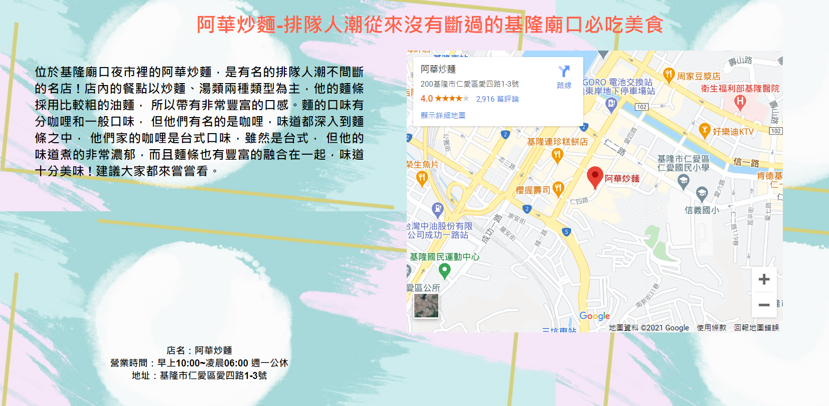
網頁功能介紹
內嵌googlemap地圖讓觀眾可輕易知道美食的地理位置

Slide 6
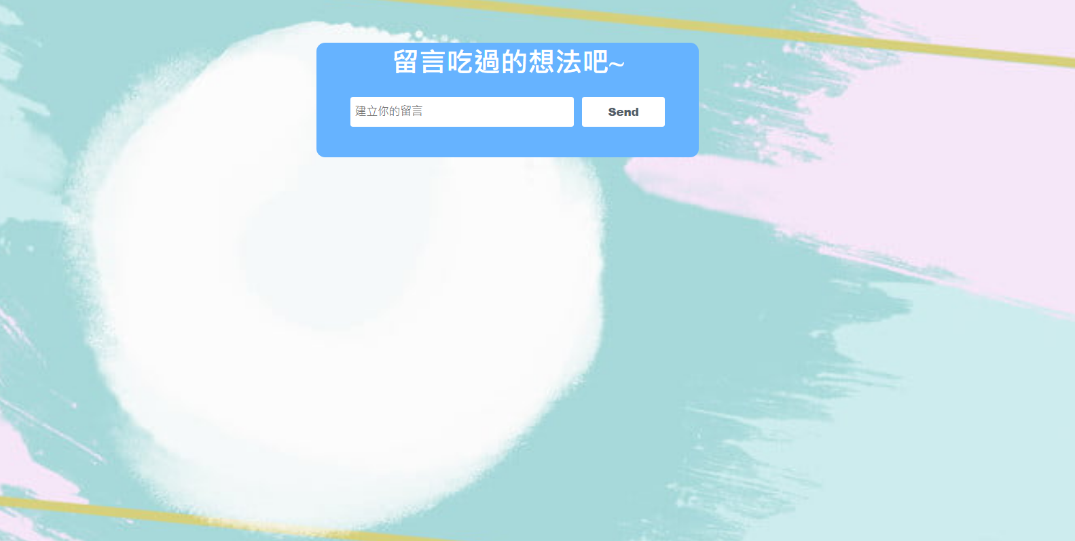
網頁功能介紹
使用localstorage讓關閉網頁 之前的留言也不會消失

Slide 7
分工
00857124郭佩昀 | 00857024洪至安
找前2個美食包含介紹，做封面幻燈片、留言板 | 找後面3個美食包含介紹，做隨機抽取的網頁

Slide 8
參考資料
五家美食的google照片、評論(僅參考無抄襲)
W3school(幻燈片、localstorage)
背景圖為網路抓的(https://png.pngtree.com/thumb_back/fw800/back_our/20190625/ourmid/pngtree-simple-small-fresh-colorful-watercolor-corporate-ppt-background-image_260240.jpg)

